Slide 1


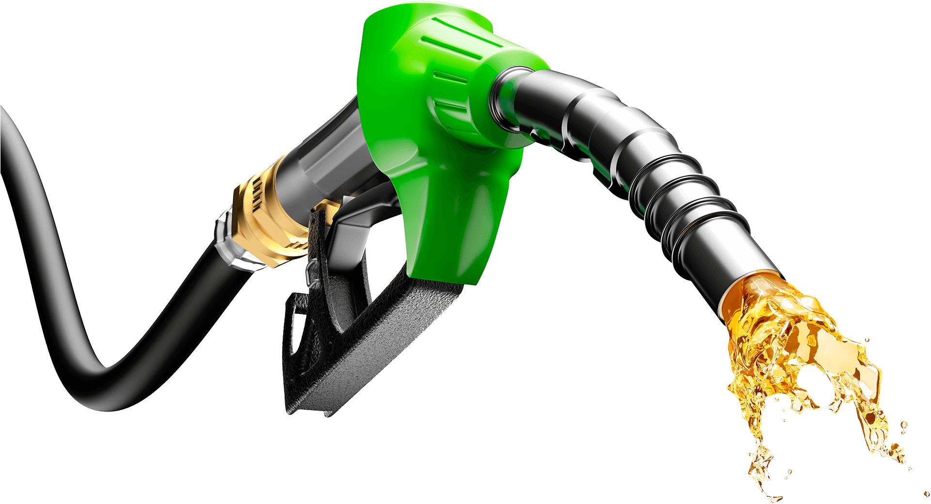
Projeto de Análise de Sistemas
Eduardo Oliveira 98445
Maria Tavares 98447
Lara Matos 95228
Nicole Rakov 96661
Notes:
Espaçamento entre linhas + Números de página

Slide 2

Atores
Cliente
Gasolineira
Sistema (aplicação F&F)
Posto de abastecimento
Promotores
Administradores do sistema
Serviços de pagamento

Slide 3

Metodologia para a prototipagem
.
Na criação do protótipo optámos por nos focar nas funcionalidades principais que a plataforma da Fast&Fuel deveria ter.
Para tal recorremos a vários momentos de brainstorming de modo a tentar chegar sempre à melhor solução possível, para além do estudo de outros sistemas.

Slide 4
Casos de Utilização + Demonstração

Slide 5

1º caso: Comprar 47 litros de Gasolina 95
A Catarina, 37 anos, é médica e trabalha num posto de saúde a cerca de 30 minutos de casa.
Desloca-se diariamente de carro para o trabalho.
A Catarina queria comprar 47 litros de gasolina 95 para que pudesse abastecer logo que saísse do trabalho.
Através da app da Fast&Fuel, a Catarina efetuou o seu registo (era a sua primeira vez a utilizar a app) e fez a compra rapidamente a partir do seu posto de trabalho.
Quando terminou o seu turno deslocou-se ao posto mais próximo para abastecer a sua viatura.

Slide 6

2º caso: Cliente pretende trocar a Gasolina 95 por Gasóleo aditivado
O Eduardo é um engenheiro de software de 25 anos que usa regularmente a aplicação da Fast&Fuel. Sempre foi apaixonado por mercados e tem vindo a investir algum do seu dinheiro nessa área.
Quando viu a opção de troca de combustível reparou logo numa nova opção para adicionar ao ser portefólio.
Aproveitou que tinha alguma gasolina 95 e trocou para gasóleo aditivado, uma vez que acredita que o preço vai subir muito num futuro próximo.

Slide 7

Requisitos de interface e usabilidade
Usar fontes e cores que facilitem a legibilidade da informação
Interface user-friendly voltada a usuários adultos
Opção de conexão à outras contas (Facebook, Google)

Slide 8

Requisitos de desempenho
Garantir que todas as transacções de pagamento demorem até 5 minutos
Garantir precisão na localização

Slide 9

Requisitos de segurança, privacidade e integridade de dados
Garantir segurança e privacidade de dados dos utilizadores
Garantir pagamento seguros
Garantia de uso de palavras passes seguras

Slide 10

Requisitos de interface com sistemas externos e com ambientes de execução
Integração com sistema de pagamentos seguros
Integração com banco de dados da aplicação web
Integração com banco de dados atualizado
Integração com a máquina de leitura do Código QR

